Slide 1
Krónikus pszichiátriai betegek az egészségügy és a szociális ellátórendszerben:
kényszerek, lehetőségek, korlátok
Dr. Kapócs Gábor
Pszichiátriai Betegek Otthona Szentgotthárd
Notes:
Egy lakónk a versében „Menedéknek” nevezte Otthonunkat.
Ez az otthon valójában város a vérosban.
Egy fővárosi Otthon Szentgotthárd városában.
Immáron 60 éve, idén ünnepeltük alapításunk 60. évfordulóját.
Hogyan is kezdődött és fejlődött?

Slide 2
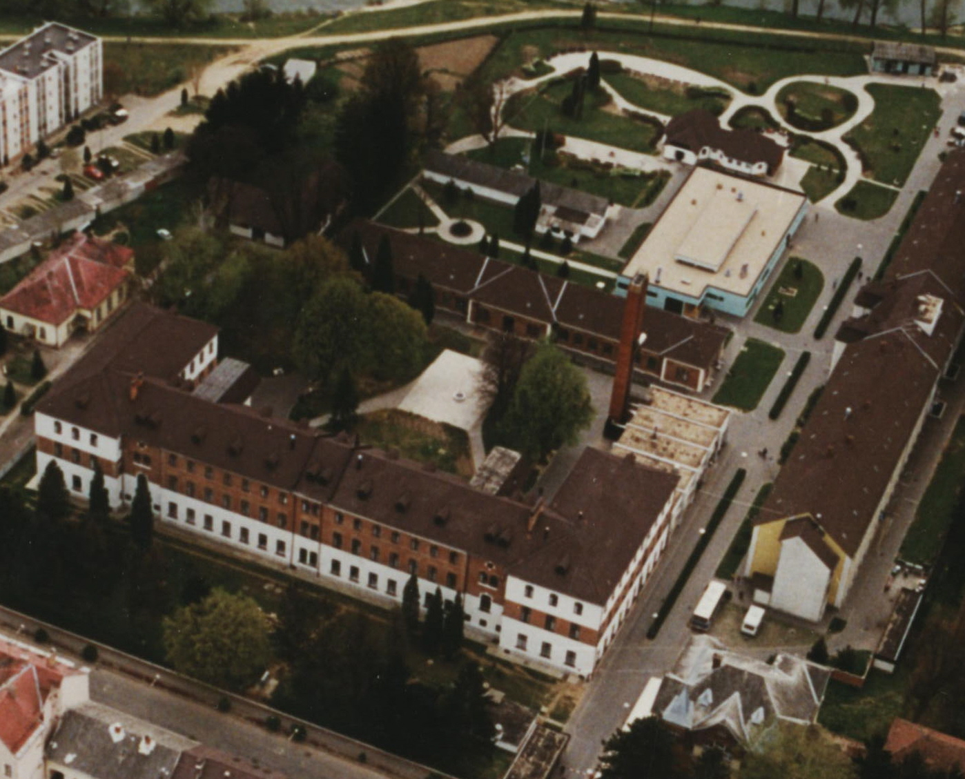
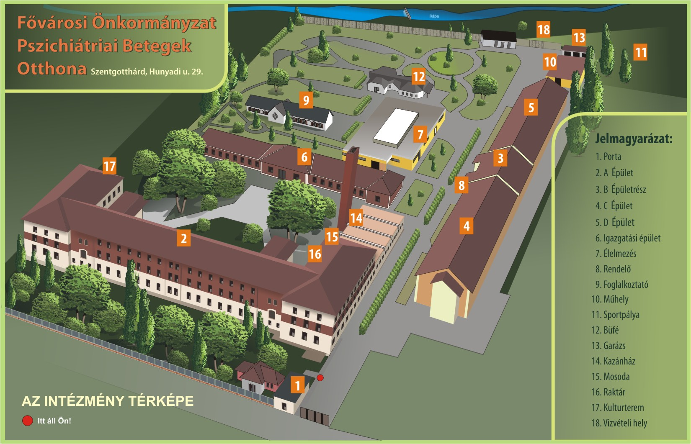
„Város”
a városban
Notes:
Az intézmény látképe – szinte egy önálló városrész.
Stilizált képe és térképe a bejáratnál igazítja útba a látogatókat.
Jó nagy. Ráadásul még a sportpálya nagy zöldfelülete nincs is rajta.
Hátul a Rába folyik, töltés határolja.

Slide 3
Pszichiátriai Betegek Otthona Szentgotthárd
Notes:
A Fő. Önk. PBO. Szentgotthárdon az egykori Magyar Királyi Dohánygyár romos épületében kezdte meg működését 1952-ben, mint egy 500 fős betegotthon. A folyamatos rekonstrukciót követően mára 734 pszichiátriai beteget ellátó, Magyarország és közép Euróba legnagyobb krónikus pszichiátriai betegeket ellátó otthonává vált. Otthonnak nevezzük, mert az itt élő gondozottak szinte egész életüket itt élik le e falak között. A mi feladatunk minél teljesebb életet biztosítani számukra.

Slide 4
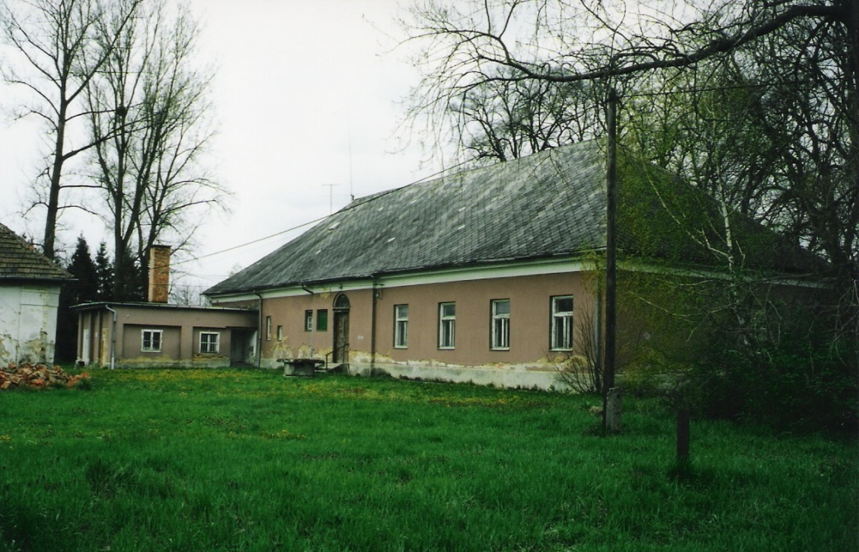
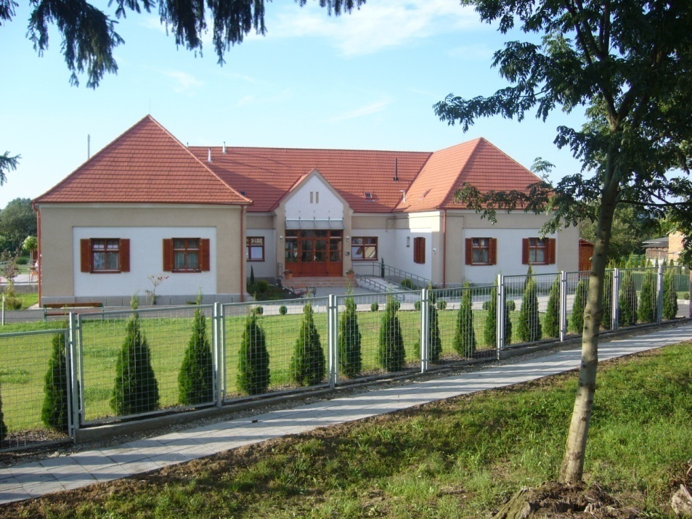
LAKÓOTTHON
Notes:
És a 2000-es évek elején, az első évtized második felében készült el140 millió forintos beruházással a rehabilitációs célú lakóotthonunk.

Slide 5
Lakók életkor és nem szerinti megoszlása
Korcsoport | Nők | Férfiak | Összesen | %
18 – 39 | 26 | 45 | 71 | 9,7
40 – 59 | 131 | 209 | 340 | 46,3
60 – 64 | 66 | 62 | 128 | 17,4
65 – 69 | 45 | 46 | 91 | 12,4
70 – 74 | 34 | 23 | 57 | 7,8
75 – 79 | 19 | 5 | 24 | 3,3
80 – 89 | 20 | 3 | 23 | 3,1
Összesen: | 341 | 393 | 734 | 100
Diagnosztikus megoszlás gondozottaink
pszichiátriai alapbetegsége szerint
Diagnózis | Férfi | Nő | Összesen | %
Schizophrén formakör | 280 | 256 | 536 | 73,0
Affektív zavarok | 9 | 9 | 18 | 2,5
Személyiség zavarok | 6 | 4 | 10 | 1,4
Chr.alkohol függőség | 54 | 19 | 73 | 9,9
Gyógyszeres és szerves-anyag függőség | 1 | 0 | 1 | 0,15
Olygophréniák | 24 | 26 | 50 | 6,8
Dementia | 13 | 19 | 32 | 4,3
Egyéb org.psich.szind. | 5 | 8 | 13 | 1,9
Autizmus | 1 | 0 | 1 | 0,15
Összesen | 393 | 341 | 734 | 100
Notes:
Kiket látunk el?
A 734 lakó átlagépletkora 52 év körül van, legtöbben, csaknem 50%-kuk középkorú.
73%-uk krónikus szkizofrén beteg.
Ezzel Magyarország és egyben az EU legnagyobb pszichiátriai betegeket benntlakásos módon ápoló, gondozó intézménye.

Slide 6
Betegség lefolyás-típusok

Slide 7
A betegség tipkus lefolyása

Slide 8
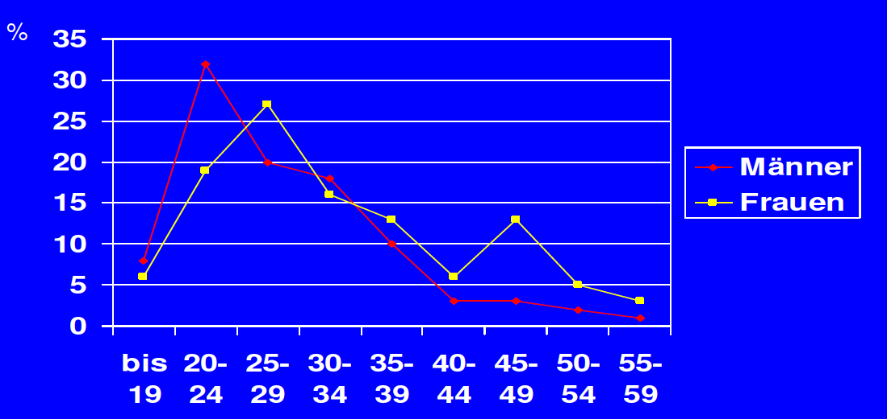
A betegség indulása férfiaknál és nőknél kissé eltérő

Slide 9
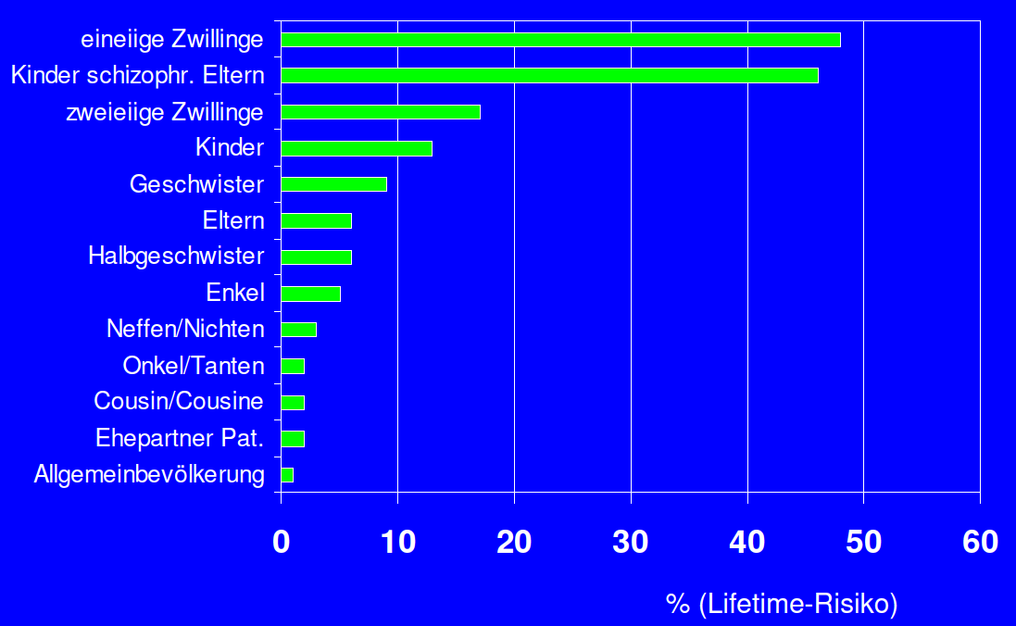
Genetikai rizikó

Slide 10
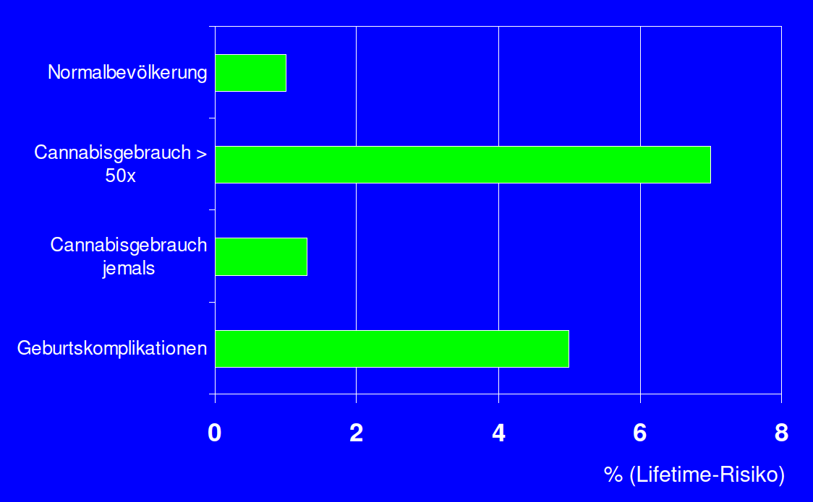
Egyéb rizikók

Slide 11
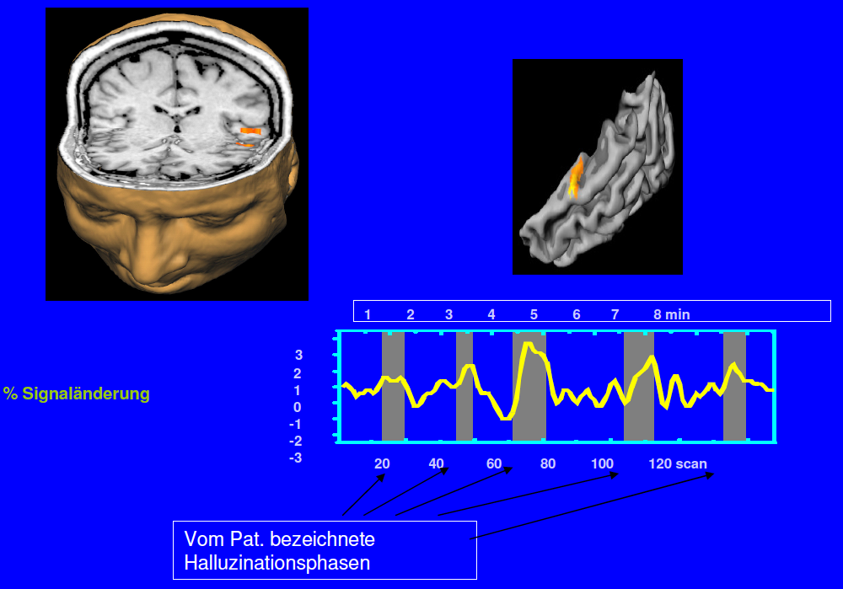
Akusztikus hallucinációk

Slide 12
Stressz és sérülékenység
Veleszületett, vagy perinatális, vagy örökölt, vagy élettörténeti sérülékenység
stressz
Pszichózis
alkalmazkodás
stressz
gyógyszerelés
Recidiva

Slide 13
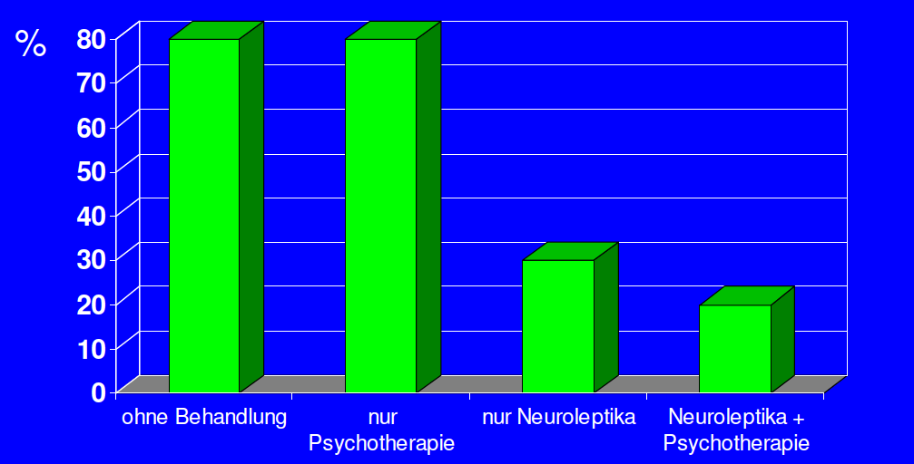
A visszaesés egy éven belül

Slide 14
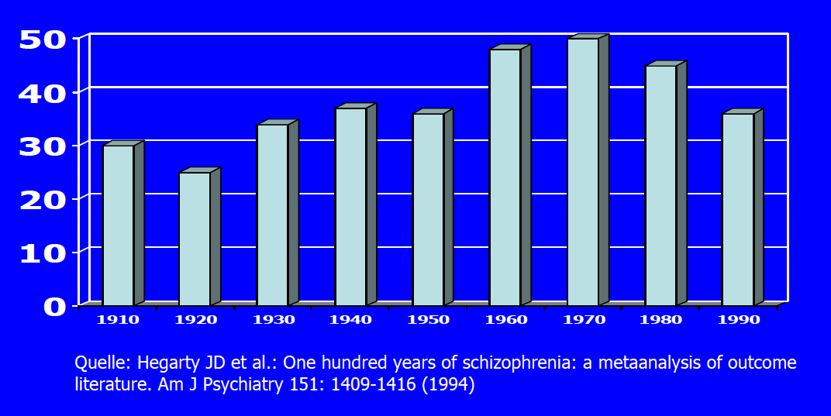
Kezelés eredményessége

Slide 15
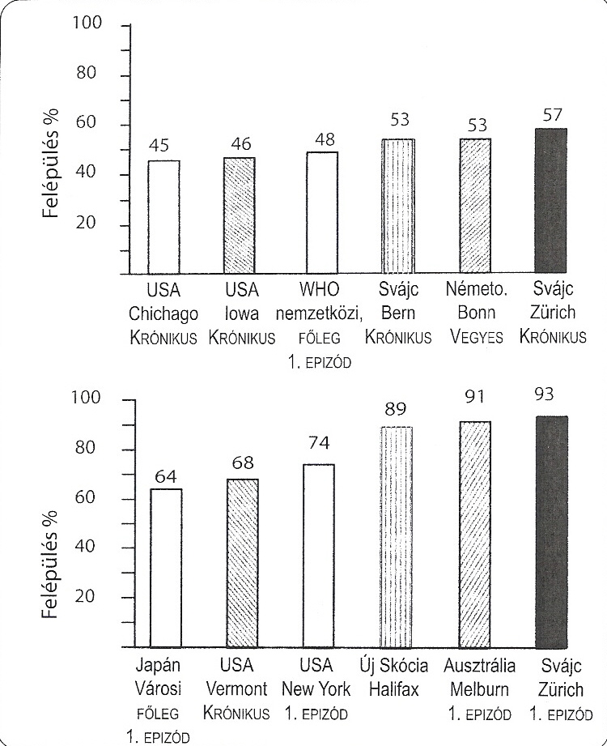
A felépülés aránya szkizofréniában a hosszú távú (20-40 év) nyomonkövetéses vizsgálatok alapján
Liberman, 2008.

Slide 16
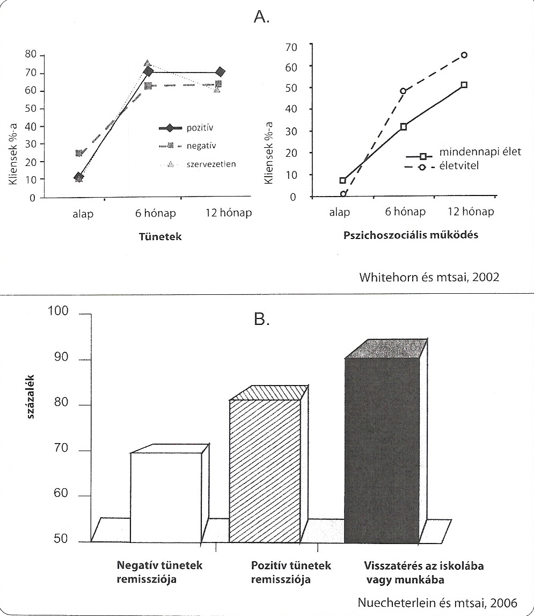
Fiatalok felépülése, akikben nemrég lángolt fel a szkizofrénia
Fiatalok felépülése 12 hónap kezelés után az első pszichotikus epizódot követő két éven belül
Liberman, 2008.

Slide 17
Mi a felépülés?
„ A felépülés sok mindent jelenthet. Lehet egy folyamat és egy végpont is. Nem feltétlenül jelenti a tünetek megszűnését, inkább a jelentőségteljes célok elérését az életben. A felépülés a remény feléledését jelenti, és azét a meggyőződését, hogy az ember egy jobb jövőre is számíthat. A társadalomba való visszaintegrálódást jelenti, és a célok megtalálását a munkában és az életben. Ezentúl a vallásos és a spirituális hit is fontos szerepet játszik a felépülés elősegítésében.”
(Murphy 2007)
(Liberman, 2008.)

Slide 18
A rehabilitáció korszerű felfogása
Együtt élni a betegséggel
(Újra) FELÉPÜLÉS –recovery
A felépülés néhány eleme
Remény
Szociális kapcsolatok
Önértékelés
autonómia/önerő
Spiritualitás
Értékek
Célok
(Tringer, 2012. után)

Slide 19
Mi a pszchiátriai rehabilitáció?
A rehabilitáció a felépüléshez vezető út
A pszichiátriai rehabilitáció általános célja az, hogy amennyira az lehetséges, biztosítsa a pszichiátriai korlátozottsággal élők számára a lehetőséget, hogy visszatérjenek a normális életbe.
Ez azt jelenti, hogy elérhetővé kell tenni számukra ugyanazokat a szociális, foglalkoztatási és rekreációs lehetőségeket, amewlyek a közösségben élő többi ember számára biztosítottak.
A rehabilitáció összekapcsolja a mentális betegek számára fontos egyéni célokat azokkal a szolgáltatásokkal, amelyek csökkentik a korlátozottságot és a felépülés irányába mutatnak. (Libermann, 2008.)
A stigma és következményei a mentális betegségek és valamennyi velejárójuknak javulásának és a hatékony terápiás rendszerek legnagyobb akadálya!!!

Slide 20
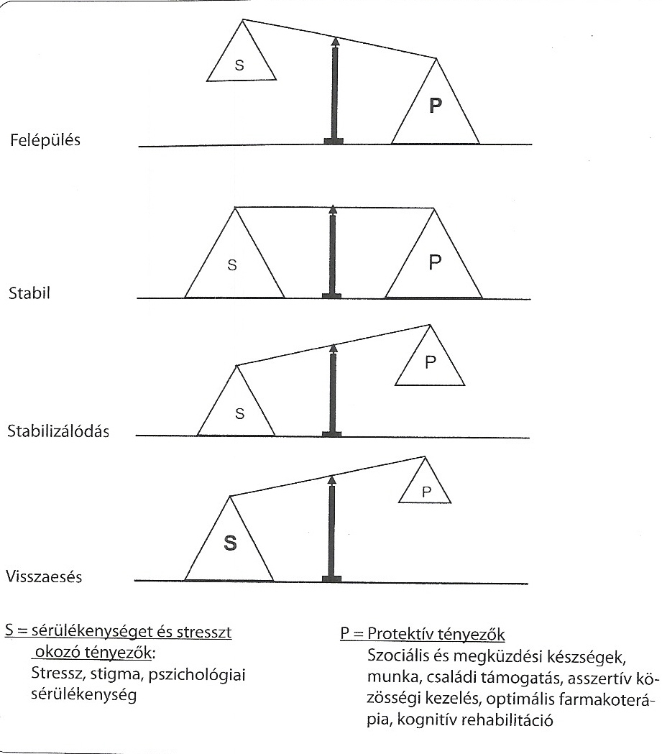
A korlátozott képességek és a felépülés egyensúlya
Liberman, 2008.

Slide 21
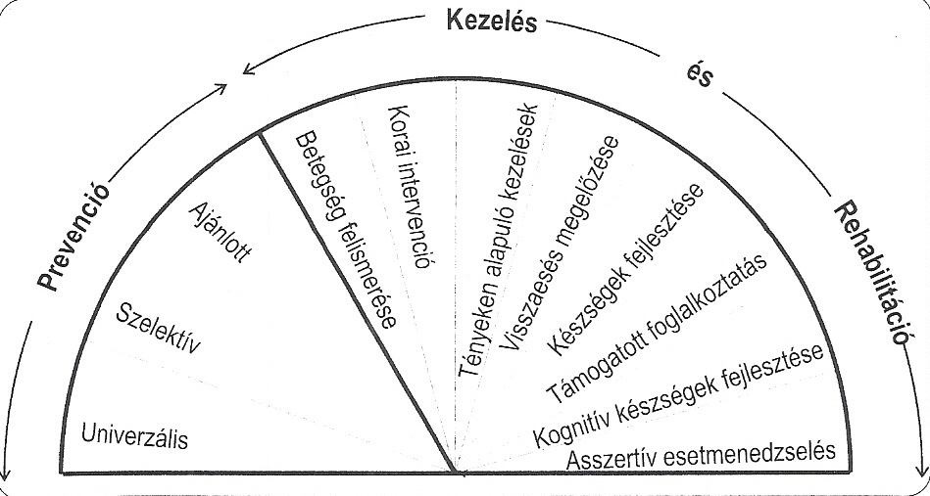
A prevenciótól a kezelésig és rehabilitációig tartó folyamat kontinuuma nem teszi lehetővé a kezelés és rehabilitáció közötti mesterséges megkülönböztetéseket
Liberman, 2008.

Slide 22
A pszichiátria útja
Mentális betegek fogdában és börtönökben
Custodialis rendszer – ápolás-gondozás egy örző-gondozó
intézményben
Biológiai pszichiátria kialakulása
Pszichiátriai rehabilitáció
Szociálpszichiátria kialakulása – ”intézményi forradalom”
Deinstitucionalizáció – antipszichiátria
Közösségi pszichiátria – közösségi ellátás

Slide 23
Közösségi pszichiátria – közösségi ellátás
A korszerű gyógyszeres terápiák önmagukban nem elegendőek a pszichiátriai betegek kezelésére.
A támasz nélkül maradó betegek kisodródnak az ellátásból.
A páciensek marginalizálódnak, elszegényednek, utcára kerülnek, hajléktalanná válnak.
A családban élő krónikus pszichiátriai betegek és maguk a családok is súlyos életviteli, egzisztenciális problémákkal küzdenek.
Az ellátási rendszereket a beteg életteréhez szükséges közelíteni és akkor tudnak hatékonyan működni, ha a tevékenységük közösségben zajlik.
A közösségi ellátás multidiszciplináris jellegű és a hangsúly a közösség és a professzionális team együttműködésén van.

Slide 24
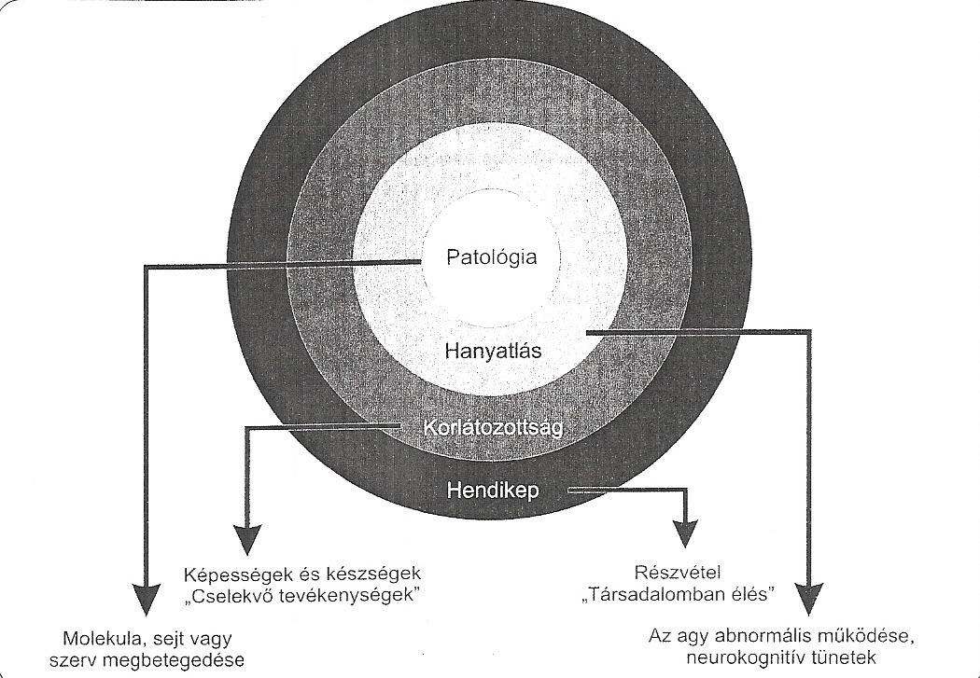
Patológia – hanyatlás – korlátozottság
Liberman, 2008.

Slide 26
Szolgáltatások felépítése: az optimális arányok megtalálása. (Caldas de Almeida, 2010)
Notes:
This WHO “pyramid of care” is proposed as the most likely structure to meet mental health needs.
This pyramid of care essentially sets the framework for the organisation of services in a country. The majority of people are handled at the bottom of the pyramid, which is also the cheapest care, while very few people require the more specialised and more expensive treatment at the top.

Slide 27
Pszichiátriai intézmény
KEZELÉS
LAKHATÁS
VÉDETT FOGLALKOZTATÁS
SZAKORVOSOK

Slide 28
Pszichiátriai szociális alapellátás
Védett Munkahelyek
Nappali ellátás
Pszichiátriai Klinika/osztály
Akut kezelés
Krízis-intervenció
Részleges rehabilitáció
Lakóotthonok
Védett lakások
Pszichiátriai betegek rehabilitációs intézménye
Családi gondozás
Otthoni szakápolás
Járóbeteg szakellátás/ambulancia
Ideggondozó

Slide 29
Az MPT javaslatai/1.
A tartós bentlakást nyújtó szakosított szociális intézmények fenntartható jövőképe
gazdasági, szakmai, jogi, etikai és társadalmi szempontból
kizárólag az átalakulóban lévő szociális és egészségügyi intézményrendszer többi elemével összhangban tervezhető.
A krónikus mentális betegséggel élők egészségügyi és szociális ellátásának a habilitációt és rehabilitációt, a lehetséges mértékű felépülést kell céloznia és szolgálnia.
Az egyoldalú biológiai–medikális szemlélettől a pszicho-szociális szemlélet felé való elmozdulás nélkülözhetetlen és elkerülhetetlen.

Slide 30
Az MPT javaslatai/2.
Az egyéniesített és szükségletalapú ellátások nyújtásának érdekében
a létszámnormatívák áttekintésével és a finanszírozási rendszer átalakításával
lehetővé és fenntarthatóvá kell tenni az otthonokban nyújtott speciális, korszerű és szakmailag indokolt szociális és egészségügyi szakellátások nyújtását.
Azoknak, akiknél már nincs visszaút az intézményrendszerből a közösségi ellátás felé, a lehetséges mértékű rehabilitációját, ill. foglalkoztatását az adott intézményen belüli fejlesztéssel lehessen fenntarthatóan megoldani.
A bentlakásos intézmények átalakítása megkerülhetetlen szükségszerűség szakmai, jogi, etikai oldalról egyaránt, azonban a gazdasági kényszerek mellett a szakmai szempontok következetes figyelembe vételére van szükség.
A bentlakásos intézményekben a nappali szociális ellátás intézményét is fejleszteni lehetne, amely a költséghatékonyságot is javíthatja és az intézményrendszerre háruló igényeket is csökkentheti.

Slide 31
Az MPT javaslatai/3
A jelenlegihez hasonló konzultációk folytatása
A helyi erőforrások bevonása és lehetőségek feltárása
Az intézmények kisebb méretű egységekre való funkcionális szűkítése, az egyes „egységek” közösségi irányba való átalakítása.
A nemzetközileg elfogadott monitor-programok (ITHACA, DemoBinc) alkalmazása, adaptálása

Slide 32
Javaslatok
A bio-pszicho-szociális modell következetes alkalmazása
A lehetséges felépülést célzó rehabilitációs szemlélet megvalósítása
Az intézményközpontú rendszerek helyett beteg/emberközpontú rendszerek kialakítása
A szociális és egészségügyi rendszerek szisztematikus összekapcsolása és összehangolása
Ezeknek megfelelő jogi, finanszírozási és strukturális változtatások végrehajtása
Korszerű szakmai ismeretek oktatása és elterjesztése a képzés és továbbképzés támogatásával
Ágazati humánerőforrás probléma hatékony kezelése

Slide 33
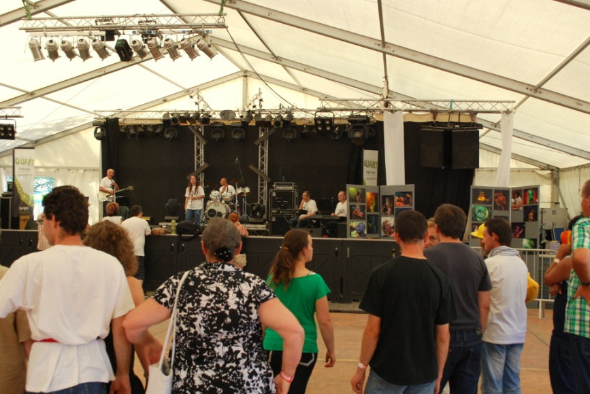
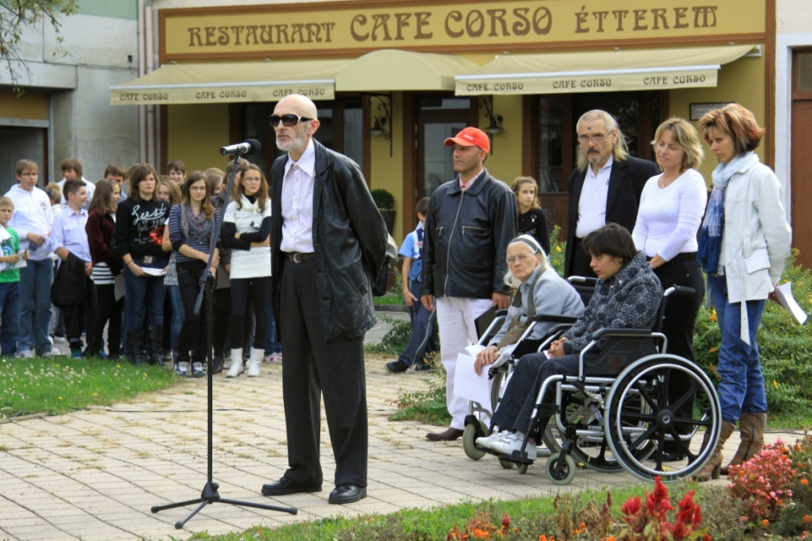
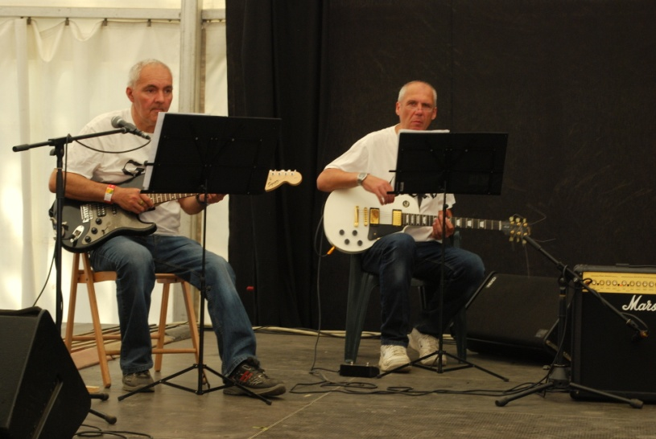
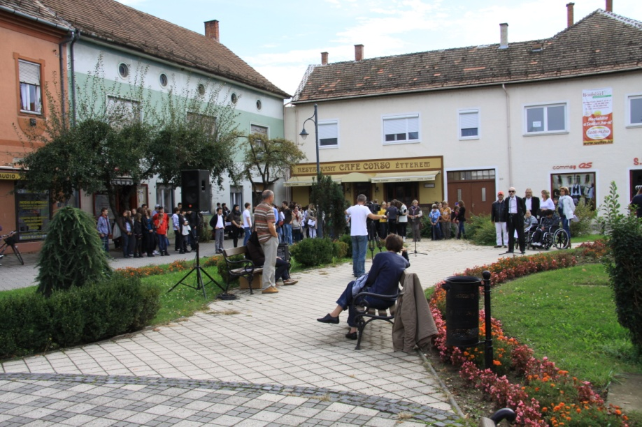
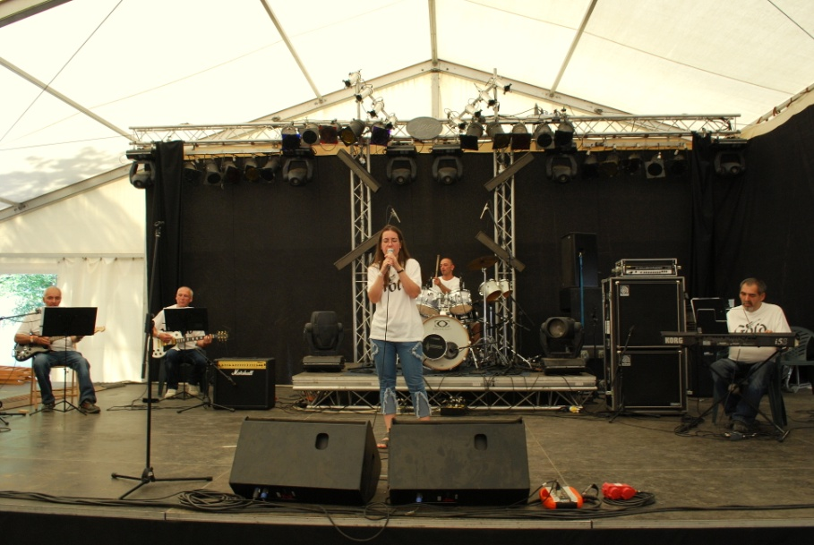
Sziget Fesztivál 2012
„Nyitnikék 2011.
Notes:
2011. október 11-én a NYITNIKÉK Magyar Antistigma Kezdeményezés szervezésében, Szentgotthárd főterén a Fővárosi Önkormányzat Pszichiátriai Betegek Otthonának lakói, gondozóik, a helyi általános iskola, szakiskola és gimnázium diákjai együttszavaltak József Attila verseket.
A Gold zenekar 2012.augusztus 9-én fellépett a Szigetfesztiválon, mely egy életre szóló élményt jelentett a tagok számára.

Slide 34
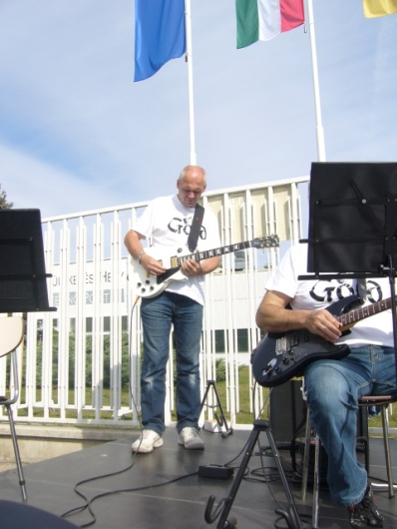
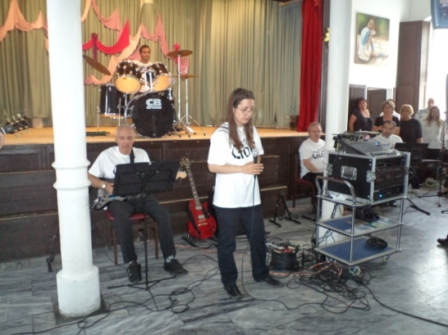
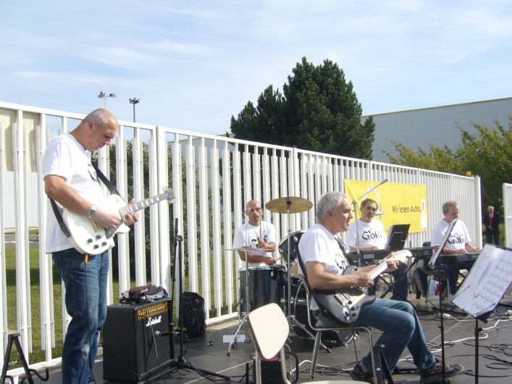
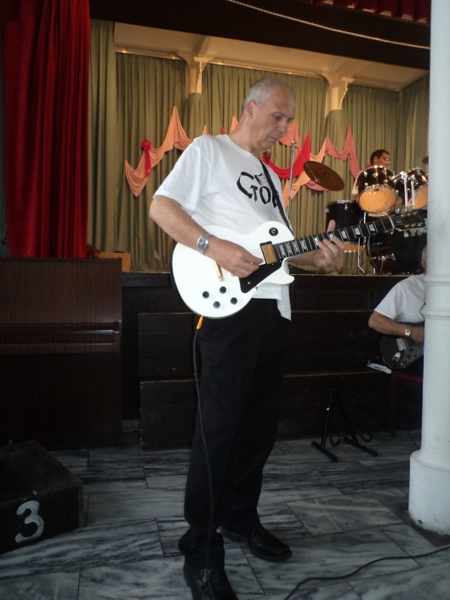
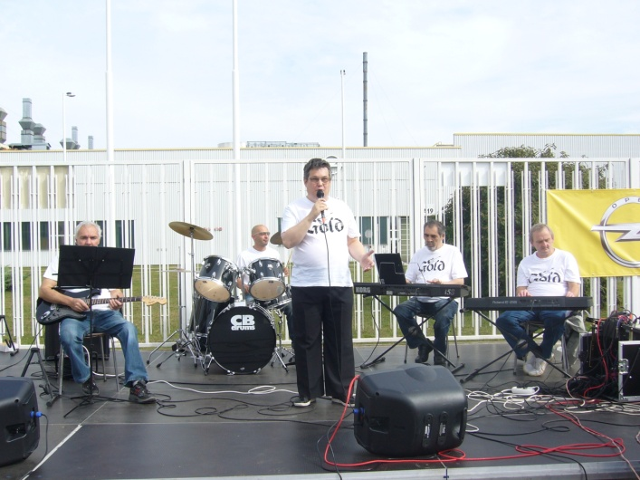
Opel családi nap 2012.
Notes:
Intézményünk GOLD nevű zenekara önálló dalaival is színesíti az otthon és a város programjait. 2012. szeptember 22-én szabadtéri koncerten szórakoztatták az Opel Családi napján résztvevőket.

Slide 35
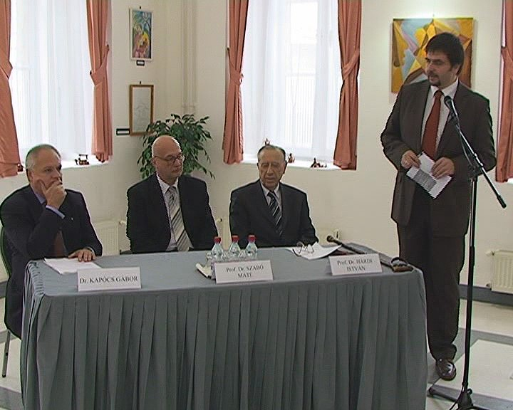
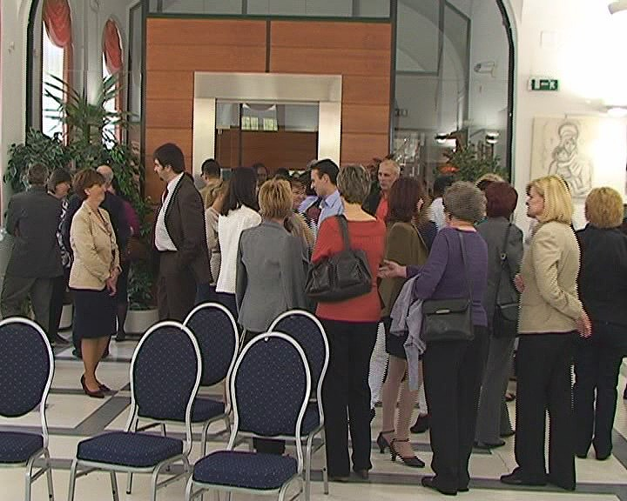
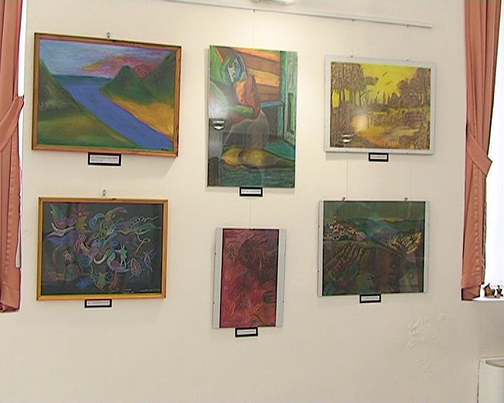
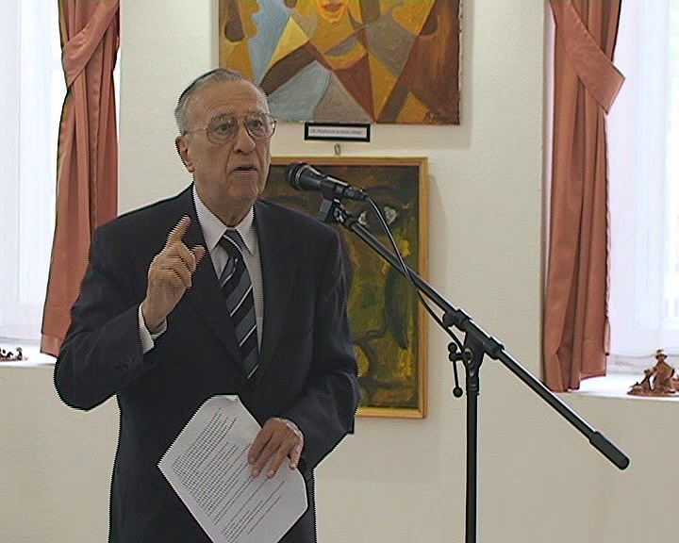
Képkiállítás megnyitója az ombudsman hivatalában 2012.máricusában
Notes:
2012. április 26-án „Művészet a Terápiában — Terápia a Művészetben” címmel Budapesten, az Alapvető Jogok Biztosának Hivatalában kiállítást szerveztünk intézményünk lakóinak képeiből. A tárlatot Prof. Dr. Szabó Máté, Prof. Dr. Hárdi István és dr. Kapócs Gábor nyitották meg.

Slide 38
Köszönöm megtisztelő figyelmüket!

